Slide 1
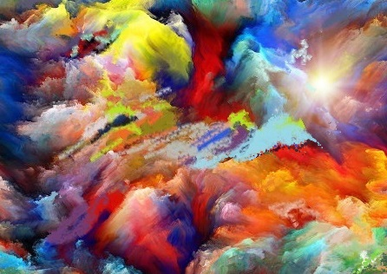


 |  |  | Obchodní akademie a Střední odborná škola, gen. F. Fajtla, Louny, p. o., Osvoboditelů 380, Louny
Číslo projektu | CZ.1.07/1.5.00/34.0052 | Číslo sady |  | 27 |  | Číslo DUM | 3.2._27_05
Předmět | Odborné kreslení
Tematický okruh | Techniky kresby a malby - Kreslířské a malířské potřeby - 4
Název materiálu | Odborné kreslení
Autor | Zuzana Koděrová
Datum tvorby | 10. 10. 2013 | Ročník |  |  | ARR 1
Anotace Žáci jsou v prezentaci seznámeni s technikami kresby a malby, s materiály a výtvarnými potřebami, s odborným názvoslovím předmětu Odborné kreslení
Metodický pokyn: prezentace, výklad s pracovním listem pro žáky cílová skupina žáků: 16 – 19 let
Autorem materiálu a všech jeho částí, není-li uvedeno jinak, je Zuzana Koděrová.
Dostupné z Metodického portálu www.rvp.cz, ISSN: 1802-4785. Provozuje Národní ústav pro vzdělávání, školské poradenské zařízení a zařízení pro další vzdělávání pedagogických pracovníků (NÚV).“
©c.zuk

Slide 2
Odborné kreslení
Techniky
kresby a malby
Kreslířské a malířské
potřeby - 4
©c.zuk

Slide 3
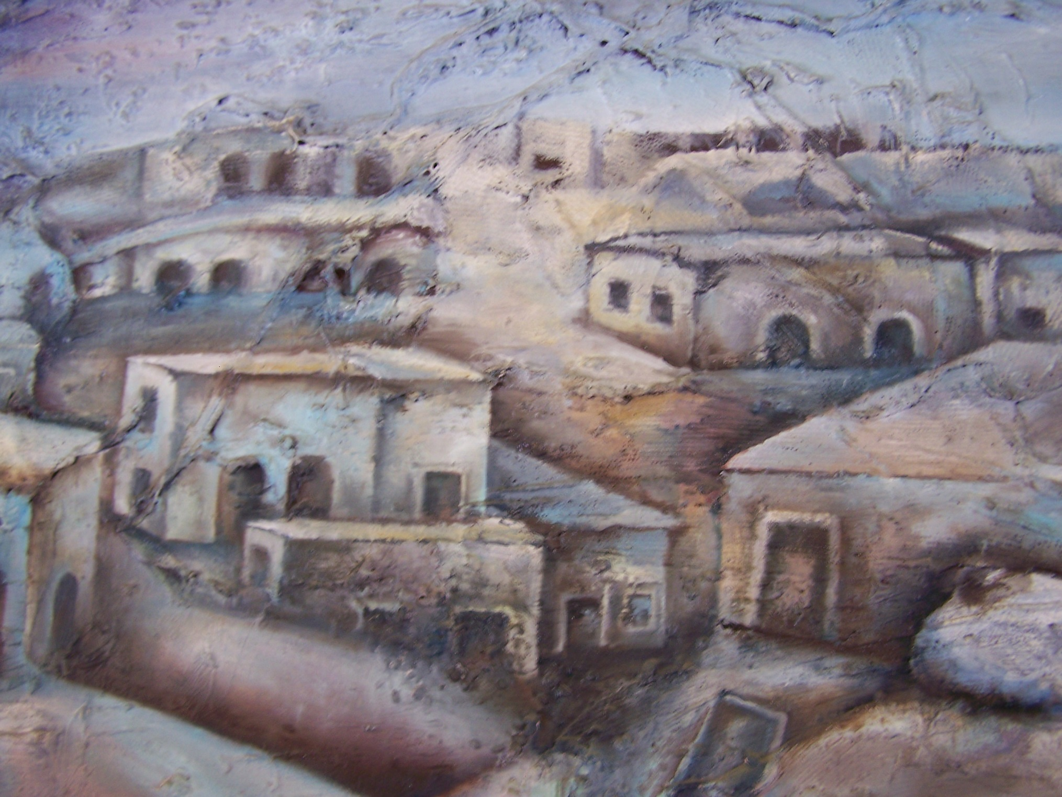
Kreslířské a malířské potřeby
Podle výtvarné techniky
dělíme výtvarné potřeby na:
1. potřeby pro suché techniky
2. potřeby pro mokré techniky
©c.zuk
Archiv autora
©c.zuk

Slide 4
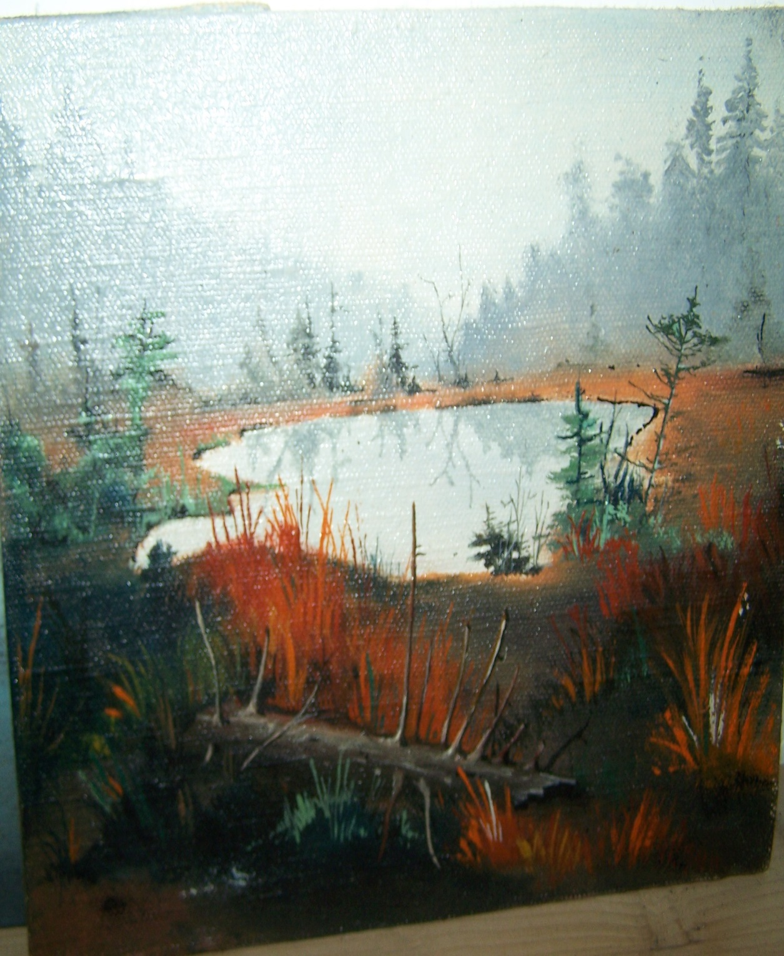
Mokré techniky
Pro různé výtvarné techniky (mokré)
se vyrábí obrovské množství druhů barev, liší se od sebe právě chemickým složením
Z hlediska chemického složení druhy barev tvoří:
BARVIVO A PIGMENTY
POJIDLO
3. ŘEDIDLO
Archiv autora
©c.zuk
©c.zuk

Slide 5
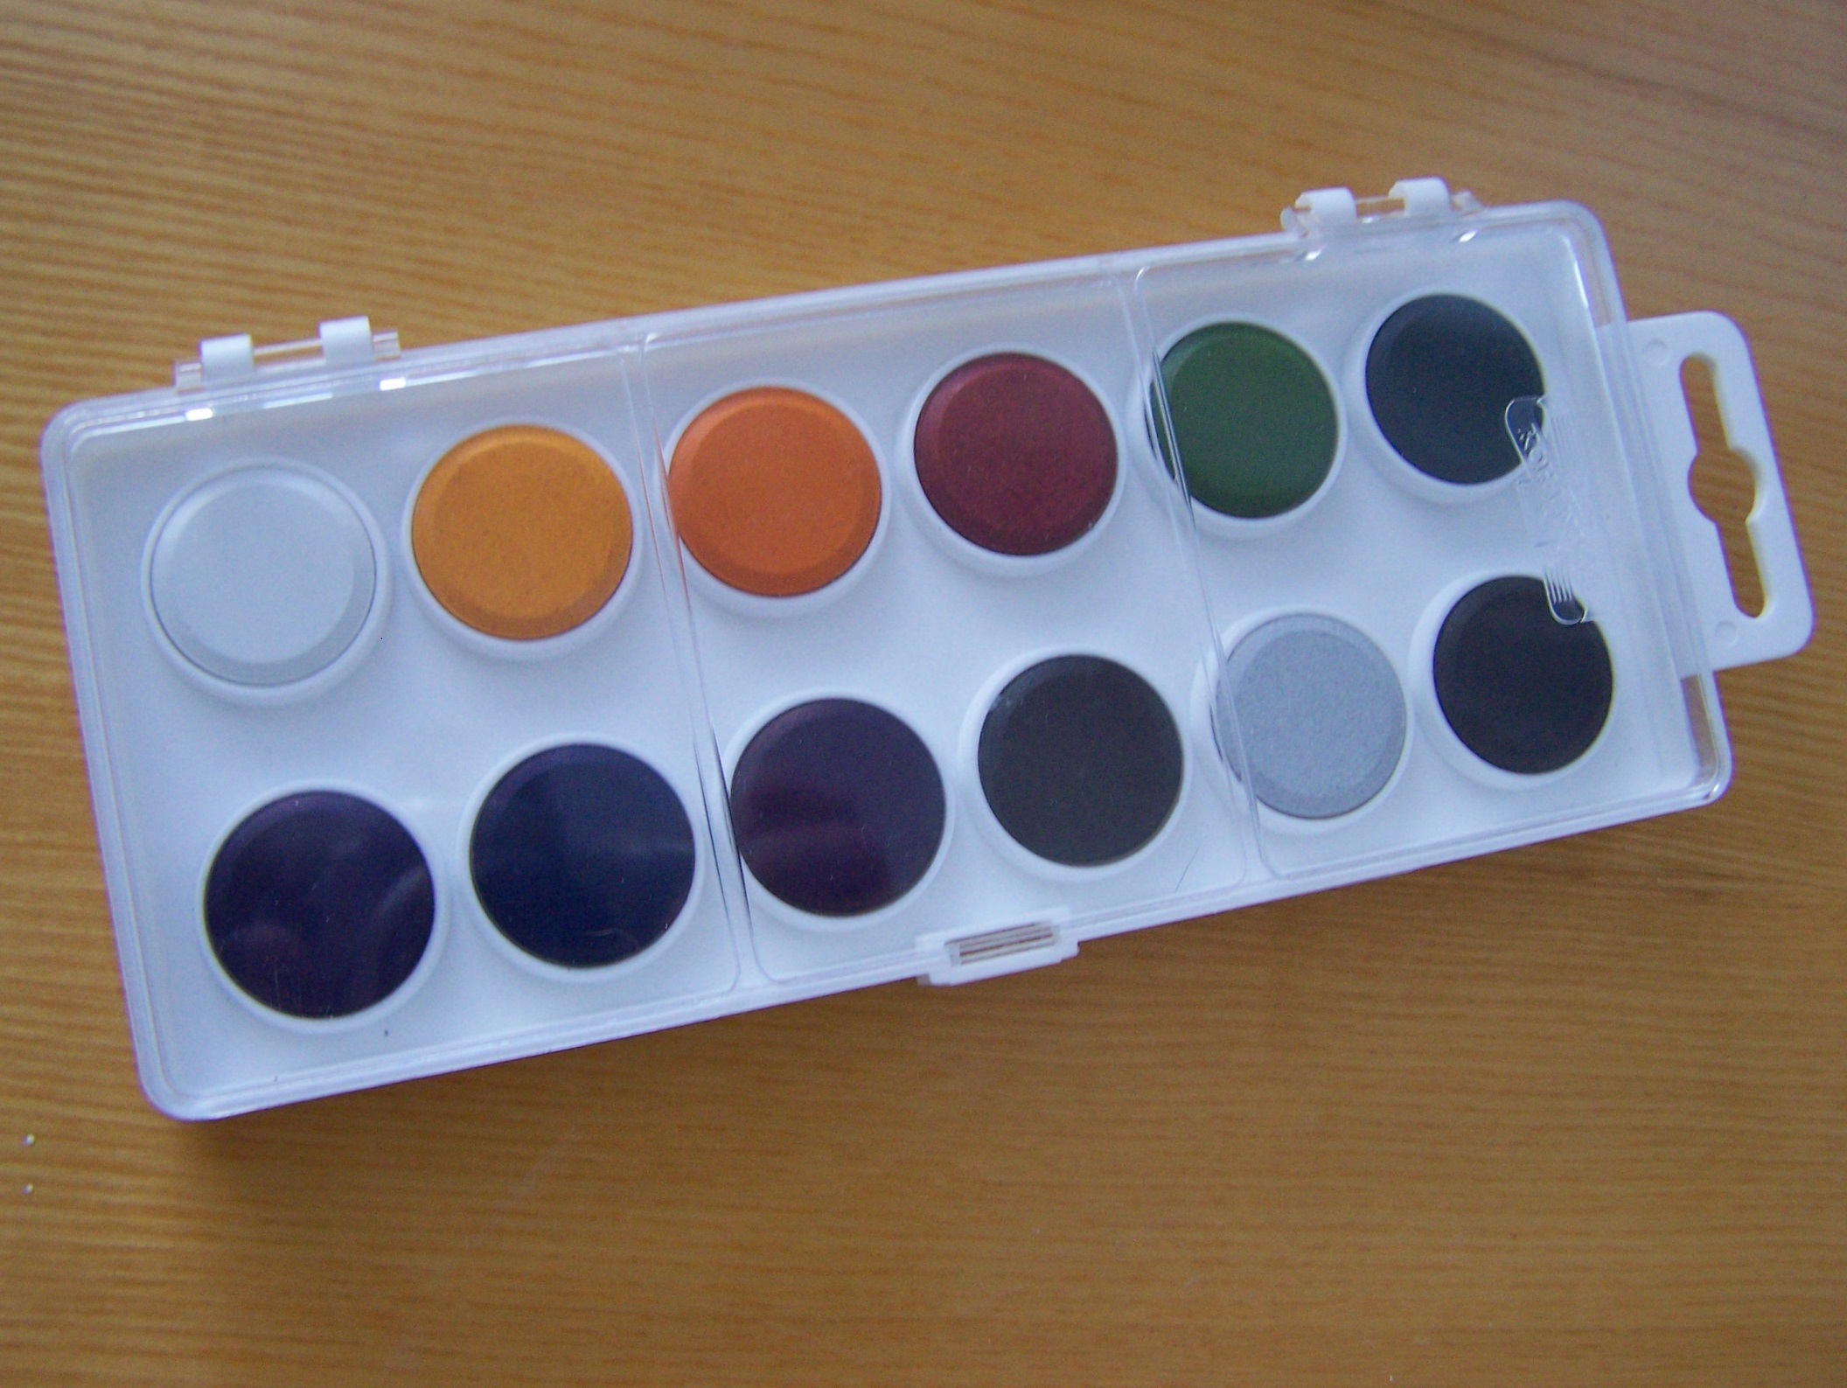
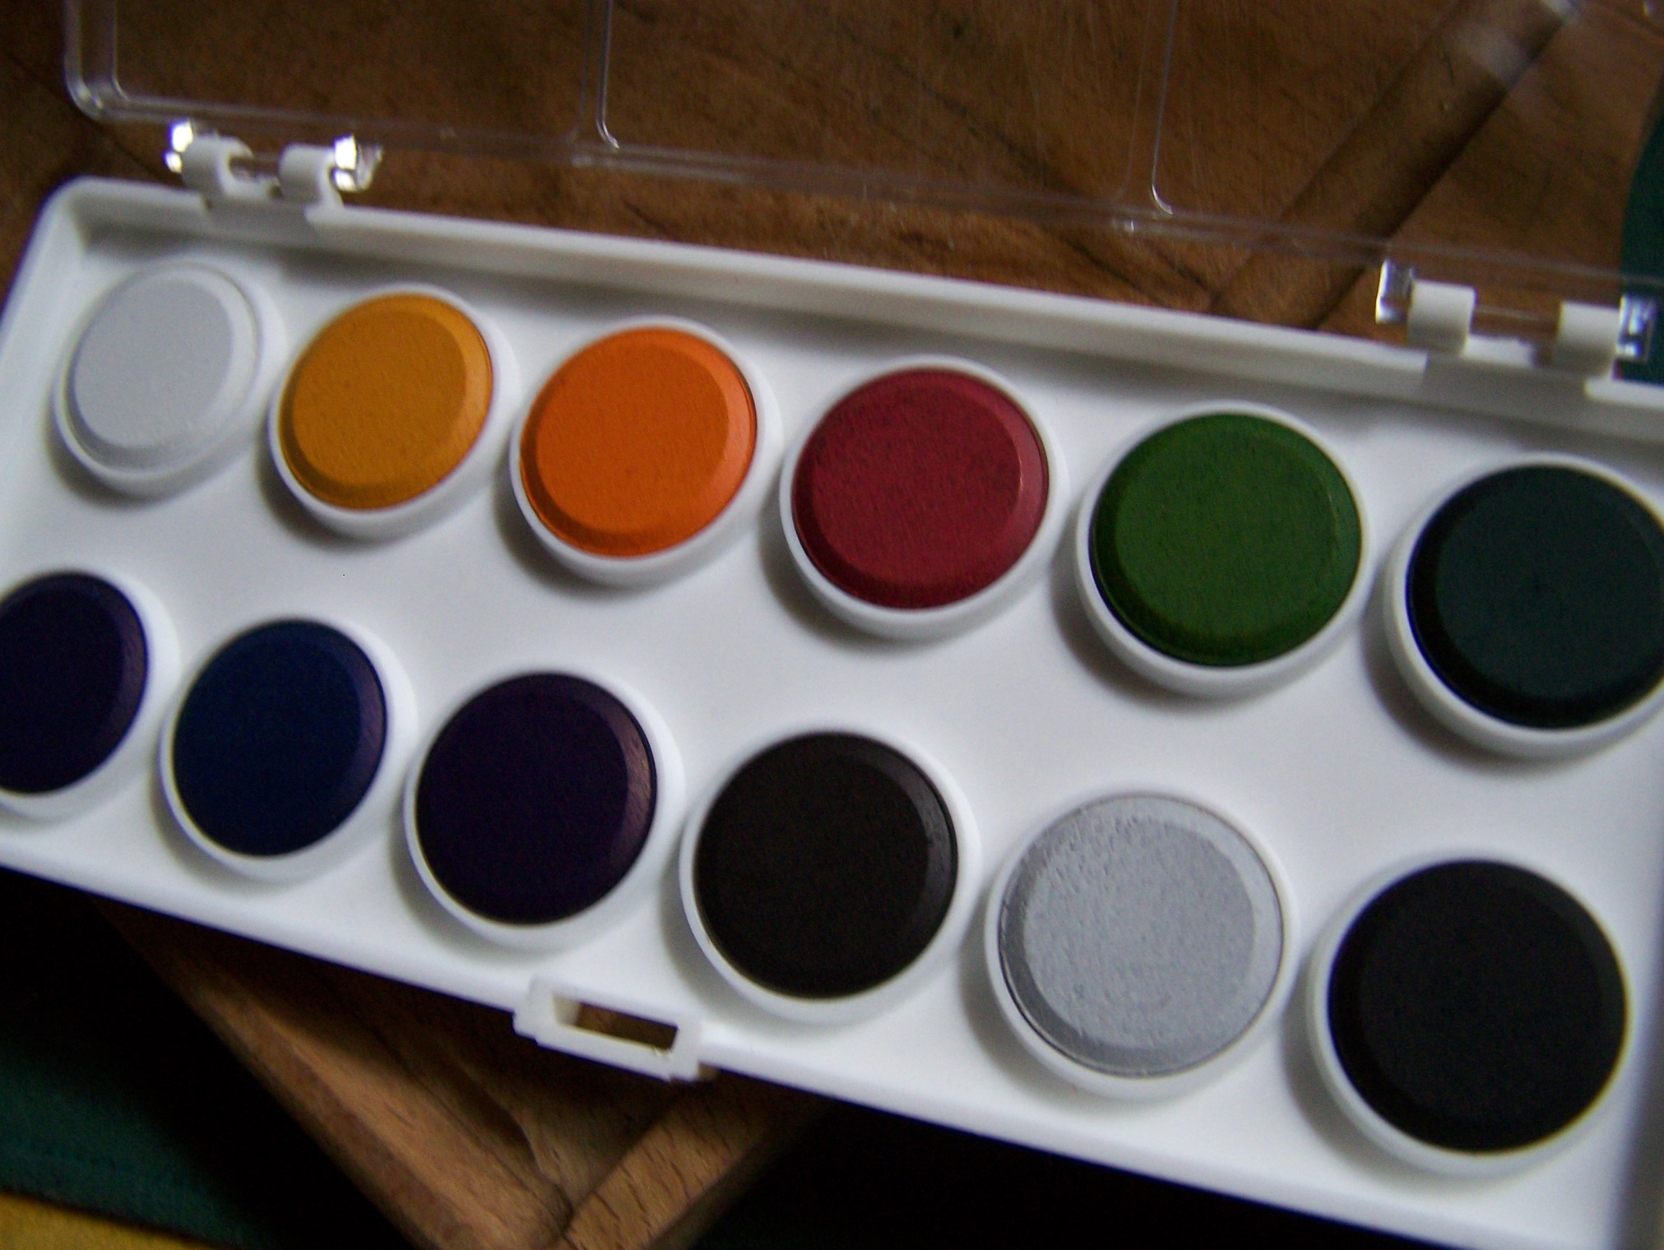
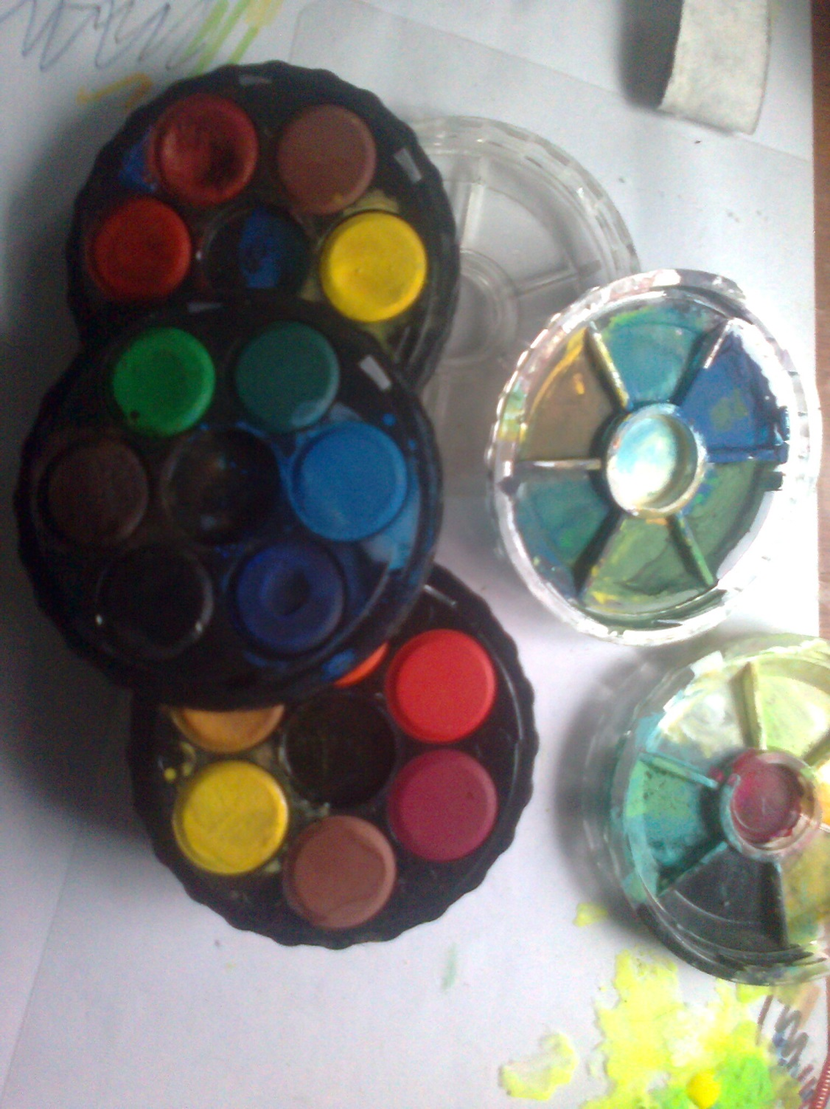
Anilinové barvy
Výrazné odstíny rozdílné od běžných pigmentových barev,
Pestré, rychleji schnou, pigmenty
studených odstínů ve větší vrstvě
zanechávají drobné, téměř
nehmatatelné, pigmentové hrudky.
Barvy vodové
Vpíjí se kvalitně
a rychle do materiálu.
Prodávají se
v základních odstínech
jako sada.
Síla hrotu je 1 – 8 mm.
Barvy (práškové pigmenty
s pojivem) jsou lisované
do kruhového tvaru.
Lze je zakoupit i samostatně
bez plastového pouzdra barev.
Archiv autora
Archiv autora
Archiv autora
©c.zuk

Slide 6
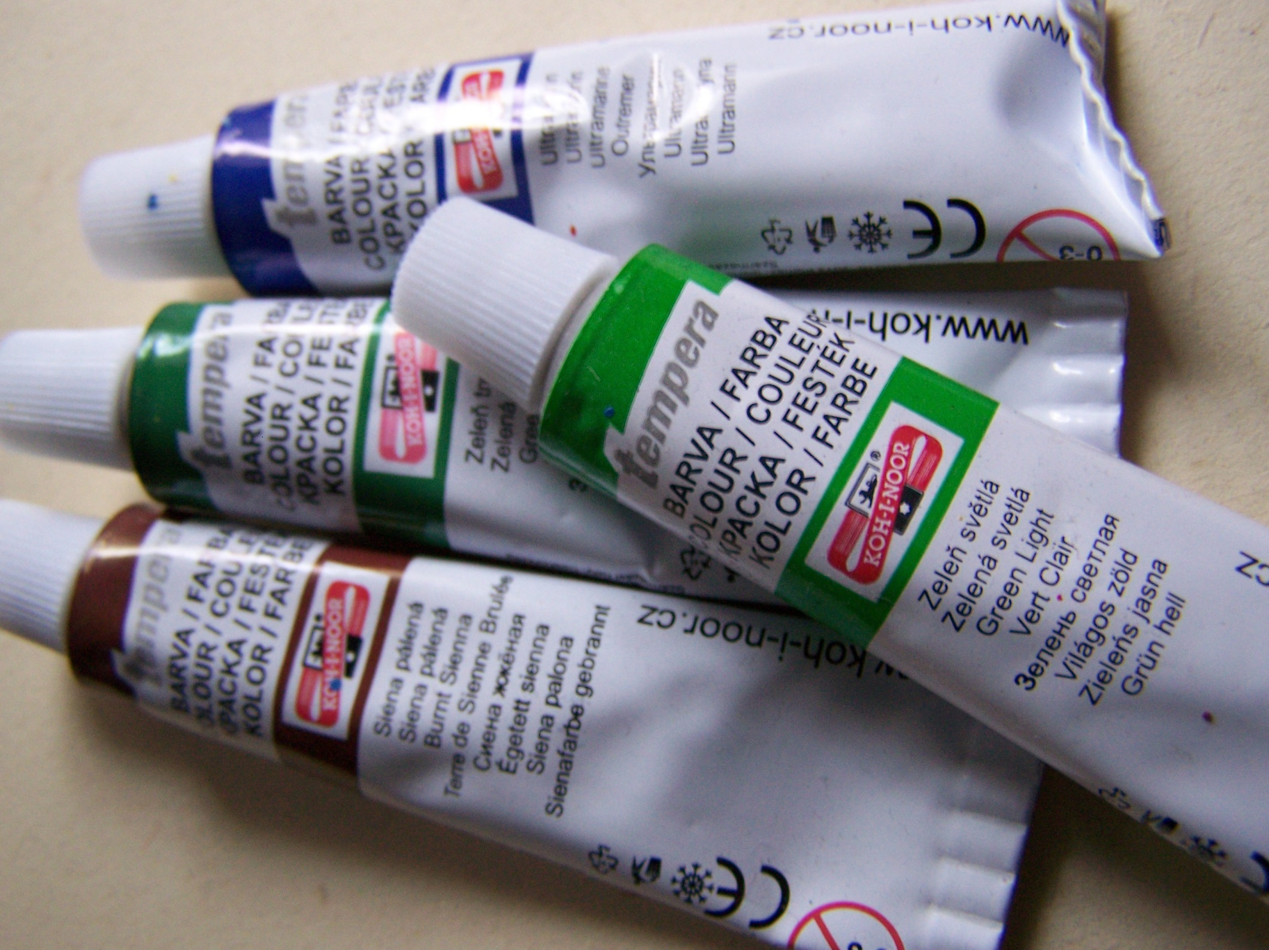
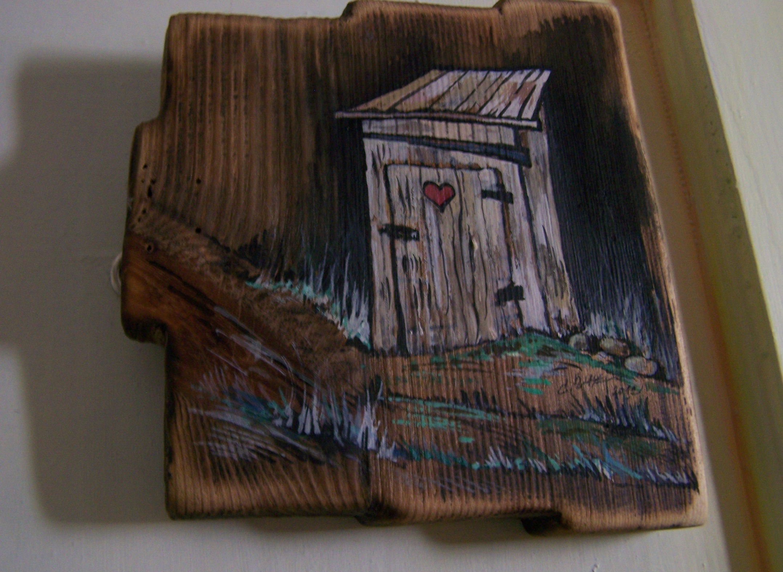
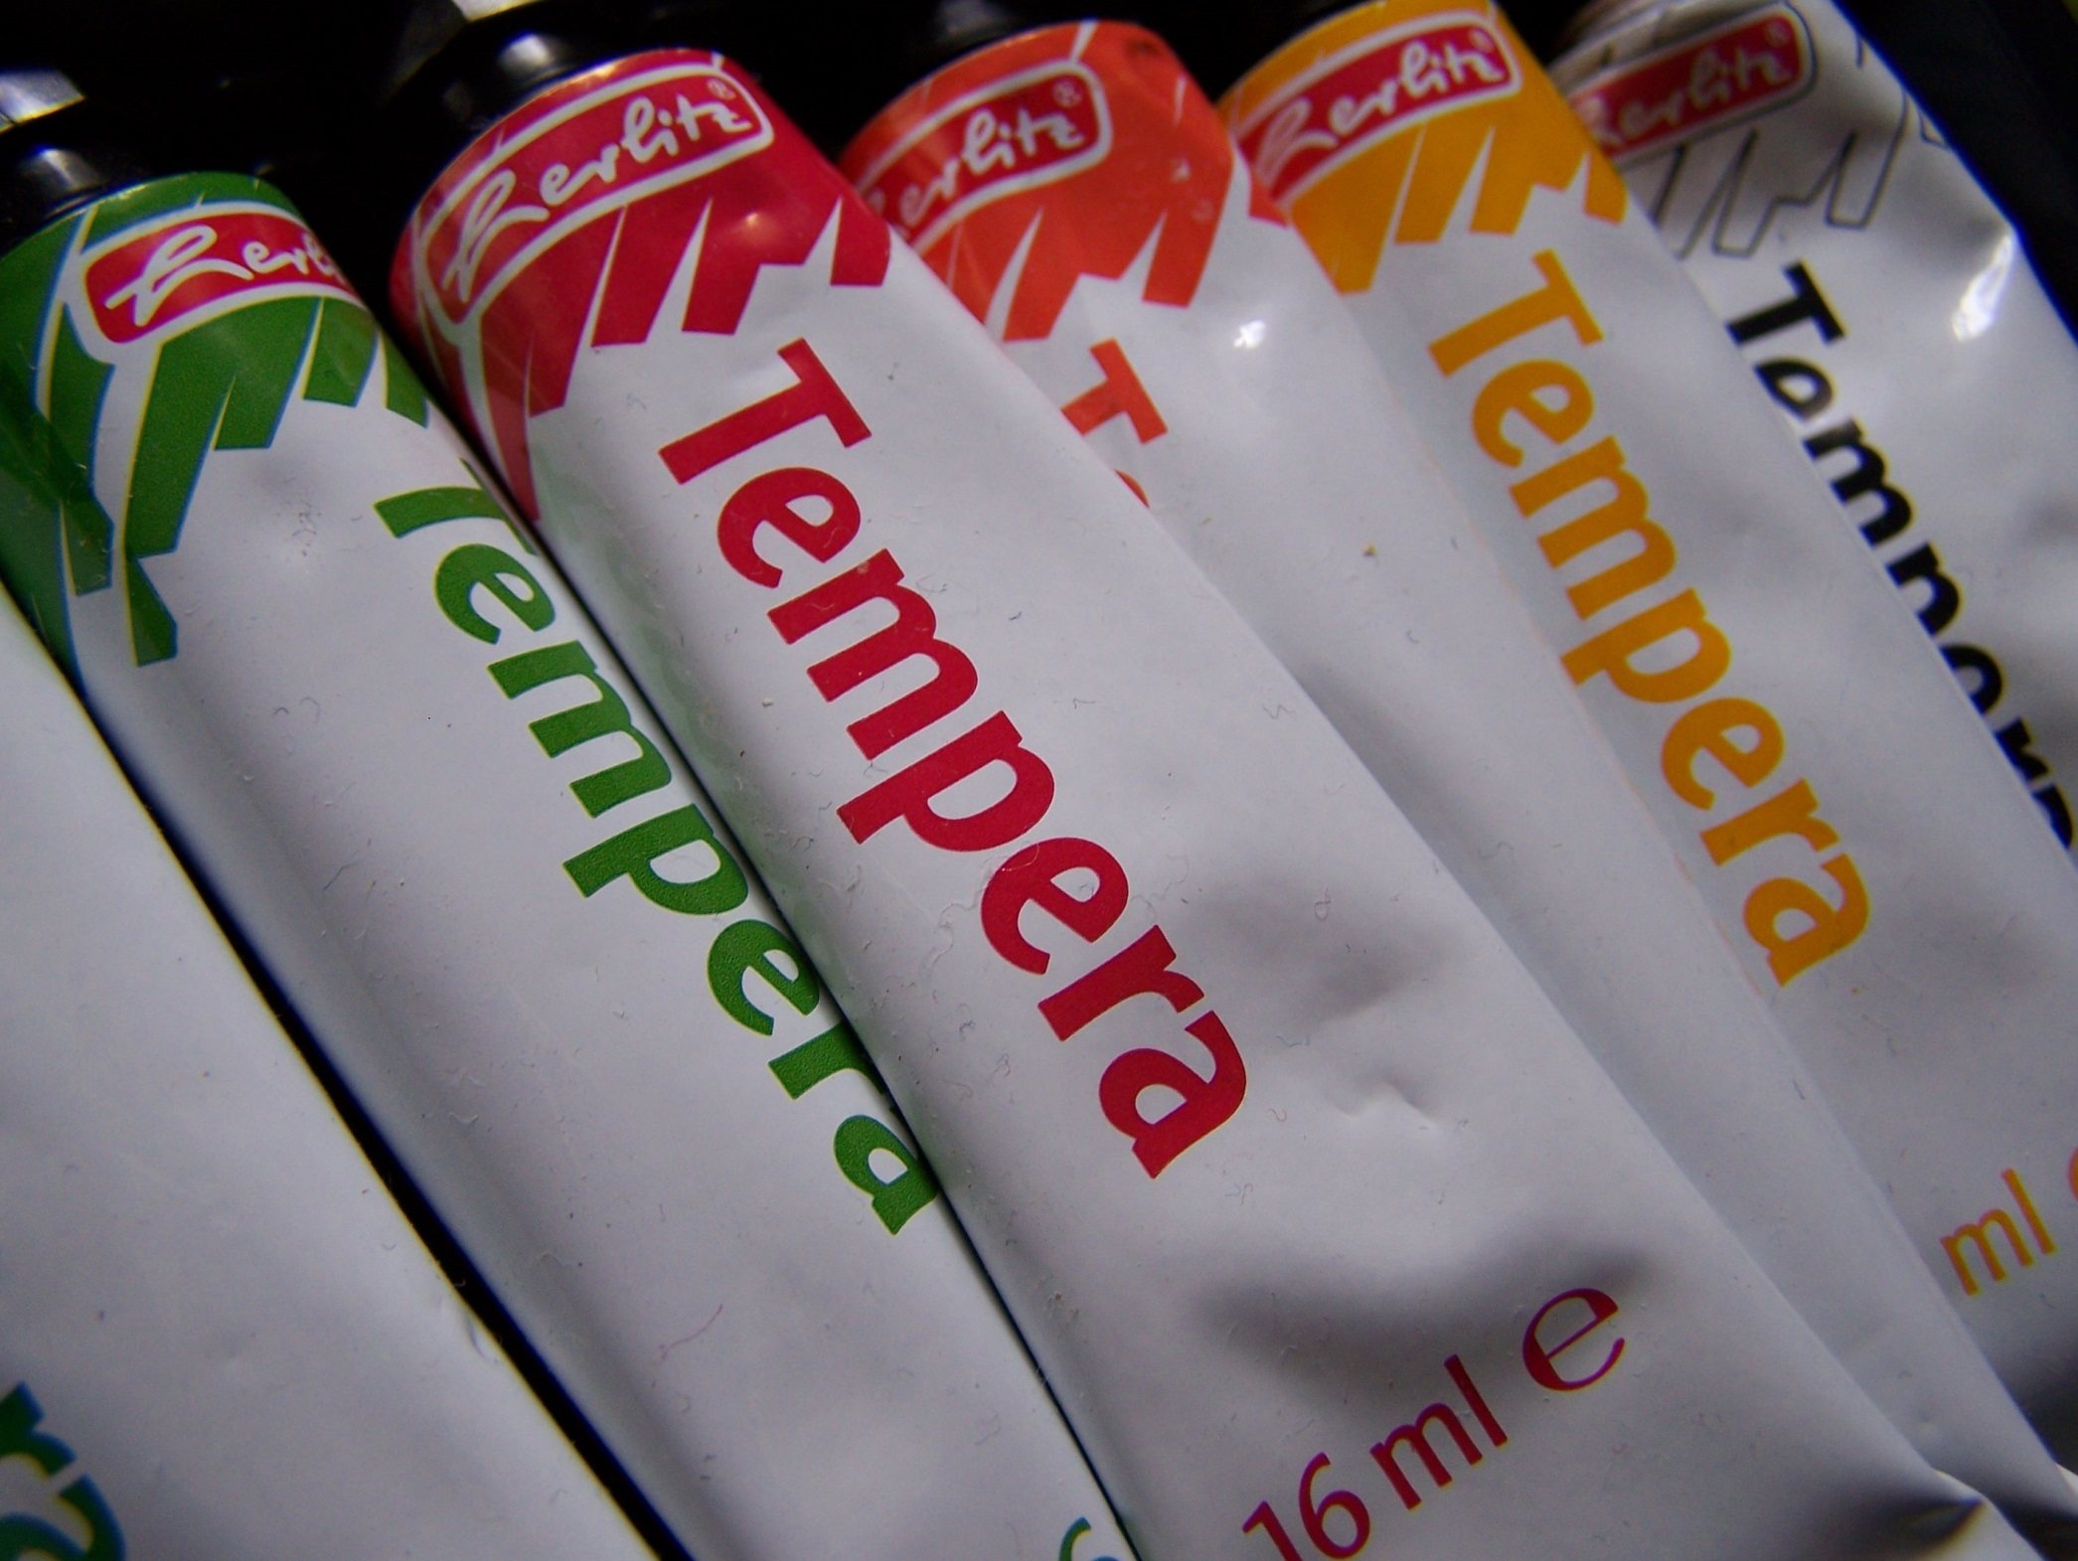
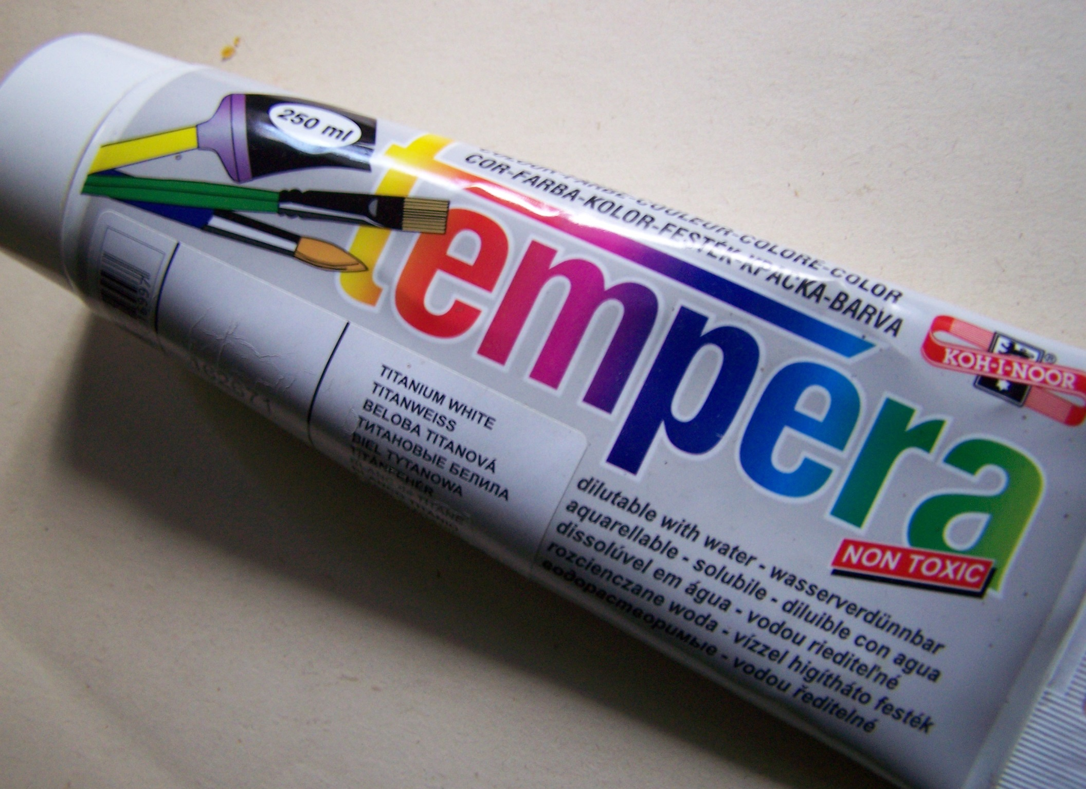
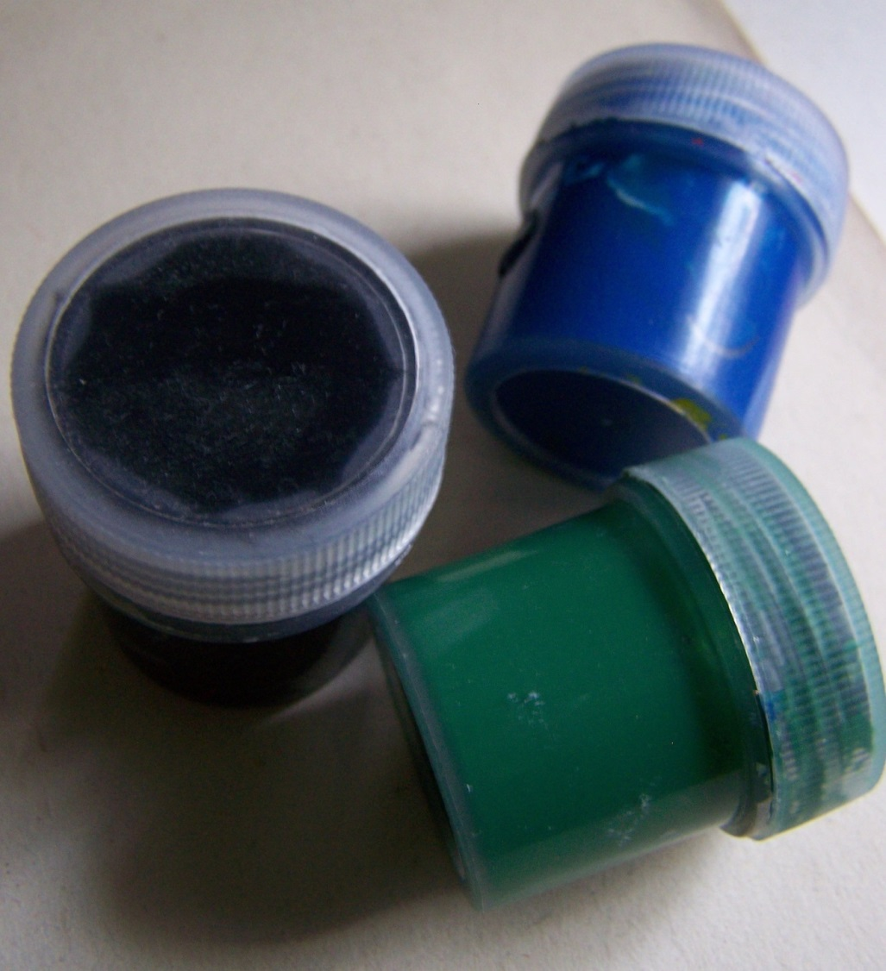
temperové barvy
Střední třídy temper mají značky: Koh – I – Noor, Studio, Art, Colour apod.
Jsou kvalitního složení, pouze
se musí čas od času před
použitím promísit pojivo
uvnitř tuby mírným tlakem
na obal tempery.
V kelímkovém balení se pojivo
tempery rovněž usazuje
na povrchu, protože barevný
pigment je těžší než pojivo.
Malba temperou na dřevo
Tlumené barvy s krycí schopností.
Rychle schnou na materiálu.
Zanechávají hustou, pastózní stopu.
Ředí se vodou, obsahují pojiva.
Archiv autora
©c.zuk
V minulosti si je malíři sami míchali z drcených nerostů, přírodnin, květů a jako pojivo často používali vaječný bílek (zanechal vysoký lesk
barvy na materiálu).
Nejdokonalejší odstíny vznikly již na začátku
renesance, v dalších dobách se dokonce některé
barvy odstíny pojmenovávali po malířích, kteří preferovali v
obrazech nejvíce jeden tón (např. Shagalova modř, Picasova růžová
Tiziannova běloba, apod.)
Prodávají se v tubách nebo kelímcích
Značkové tempery mají také jména slavných malířů (Mánes, Rembrandt,
Picasso apod.)
Archiv autora
Archiv autora
Archiv autora
Archiv autora
©c.zuk

Slide 7
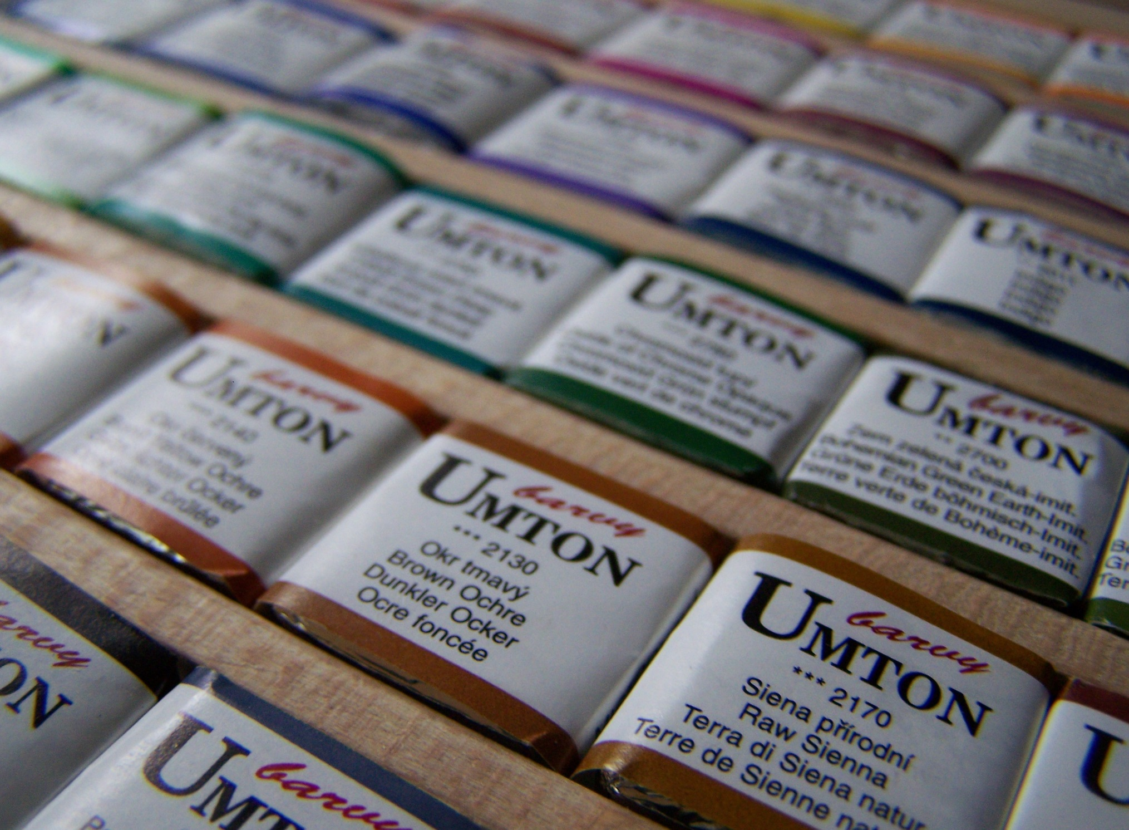
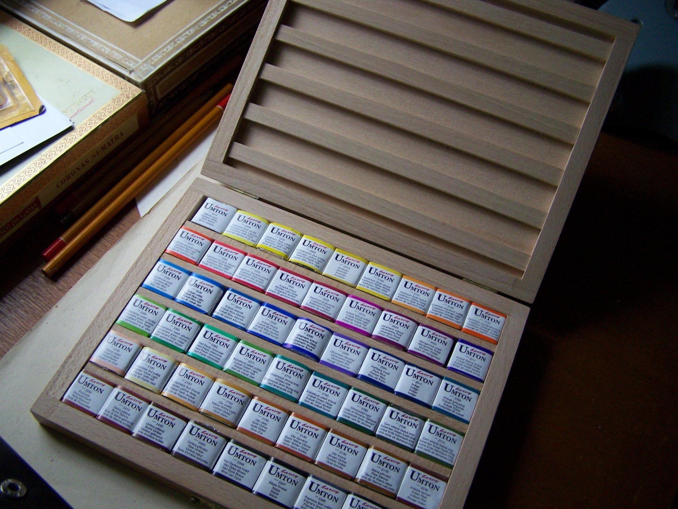
Akvarelové barvy
Barvy (práškové pigmenty
s pojivem) jsou lisované
do knoflíků nebo kostek.
Lze je zakoupit i samostatně
bez plastového nebo dřevěného
pouzdra barev.
Roztírají se vodou štětci.
Patří mezi nejstarší výtvarné potřeby.
Obraz namalovaný barvami se lakuje.
Akvarelové barvy zanechávají průhlednou stopu, vrstvením stop vnímá lidské oko tuto barvu jako sytou.
Značkové barvy:
např. Mánes, Umton, Gioconda, Winsor,
Koh - I – Noor, apod.
Lehce se mísí, proto jsou i výhodné sady jen základních odstínů.
Každá barva má svůj název (většinou anglický nebo podle chemického složení).
Například kadmium oranžové, kadmium žluté tmavé, siena přírodní, siena pálená, zeleň listová, čerň kostní apod.
Archiv autora
Archiv autora
©c.zuk

Slide 8
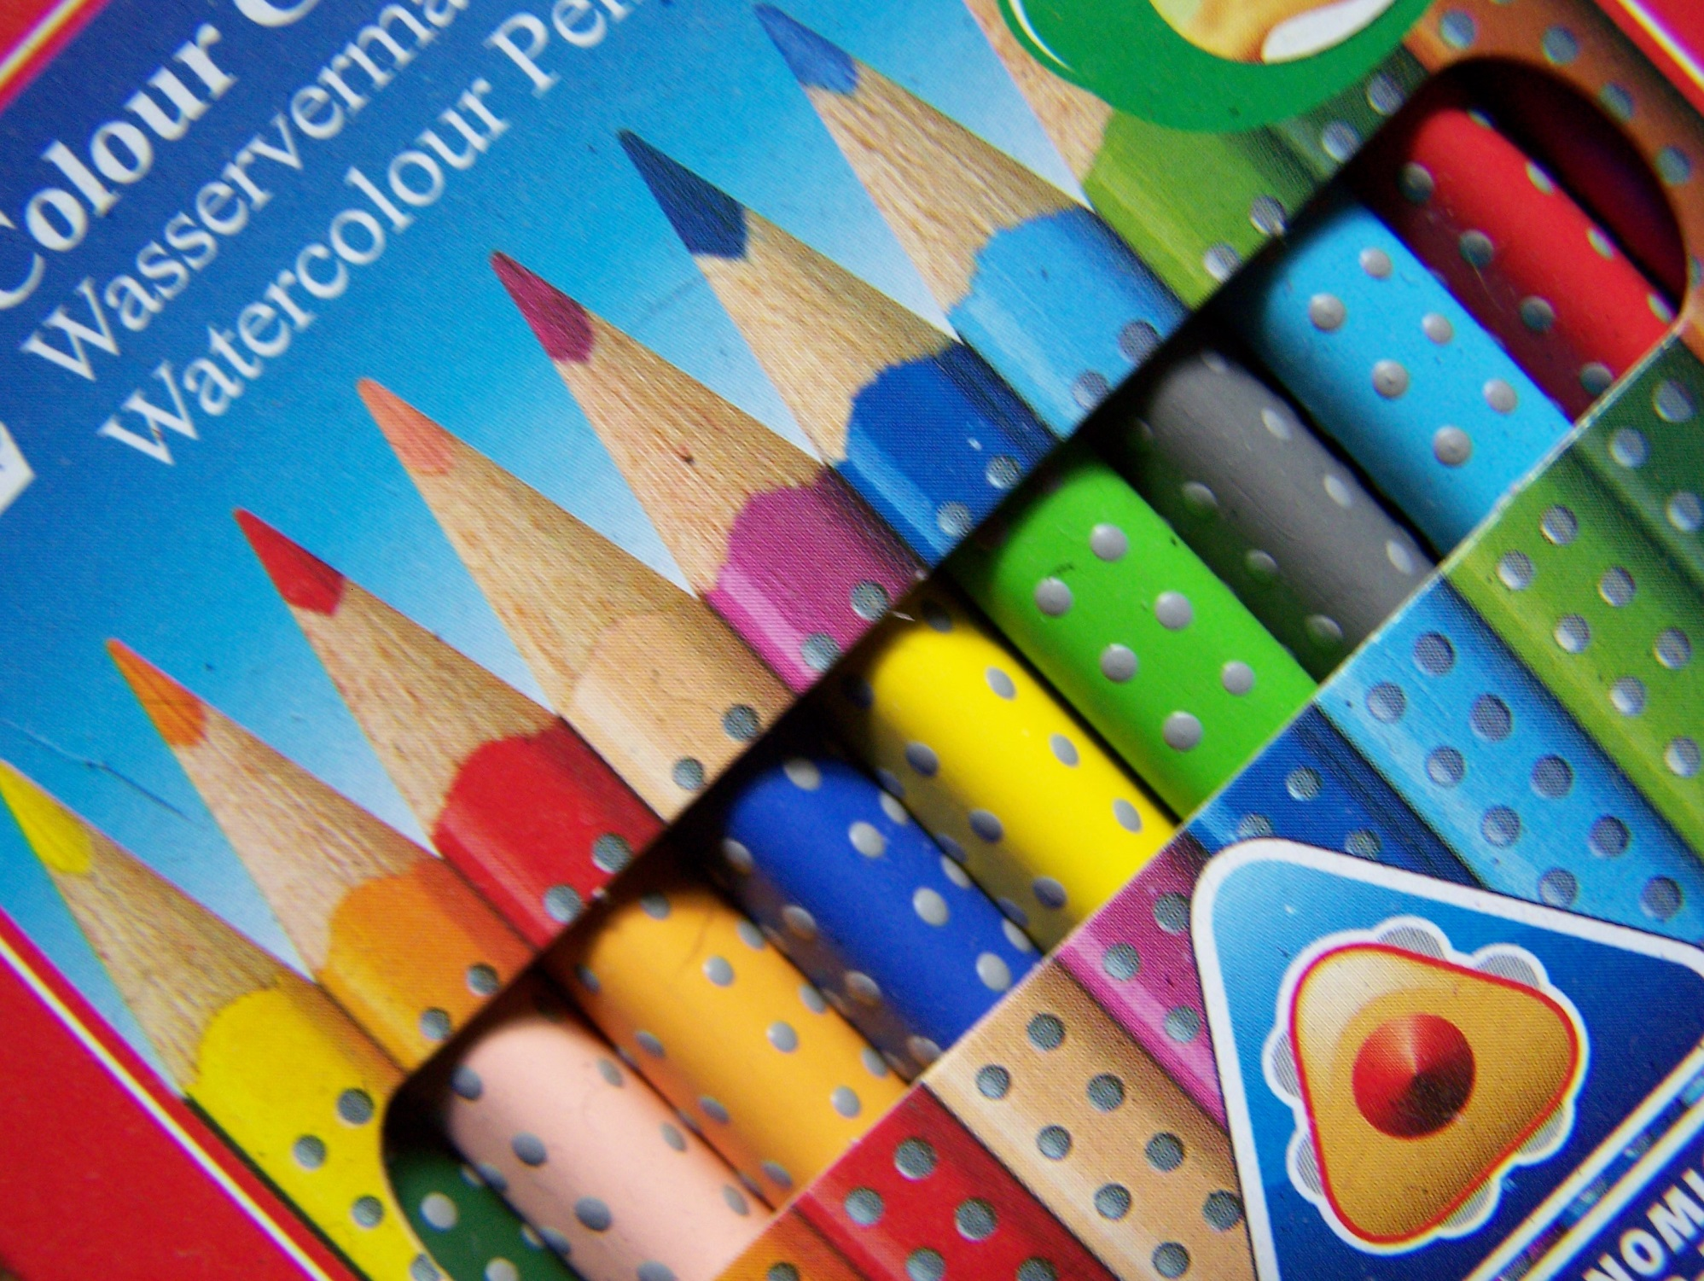
Akvarelové pastelky
Archiv autora
Nahrazují často drahé akvarelové barvy.
Roztírají se vodou.
Prodávají se v sadách i setech.
Pro delší užívání jsou opatřeny
i tlakovými, masážními body.
Značkové pastelky :
např. Mánes, Koh - I – Noor,
Leonardo da Vinci, Rubens,
Gioconda, Diesel, Winsor, apod.
Obtížně se mísí, proto jsou výhodné sady více odstínů.
©c.zuk

Slide 9
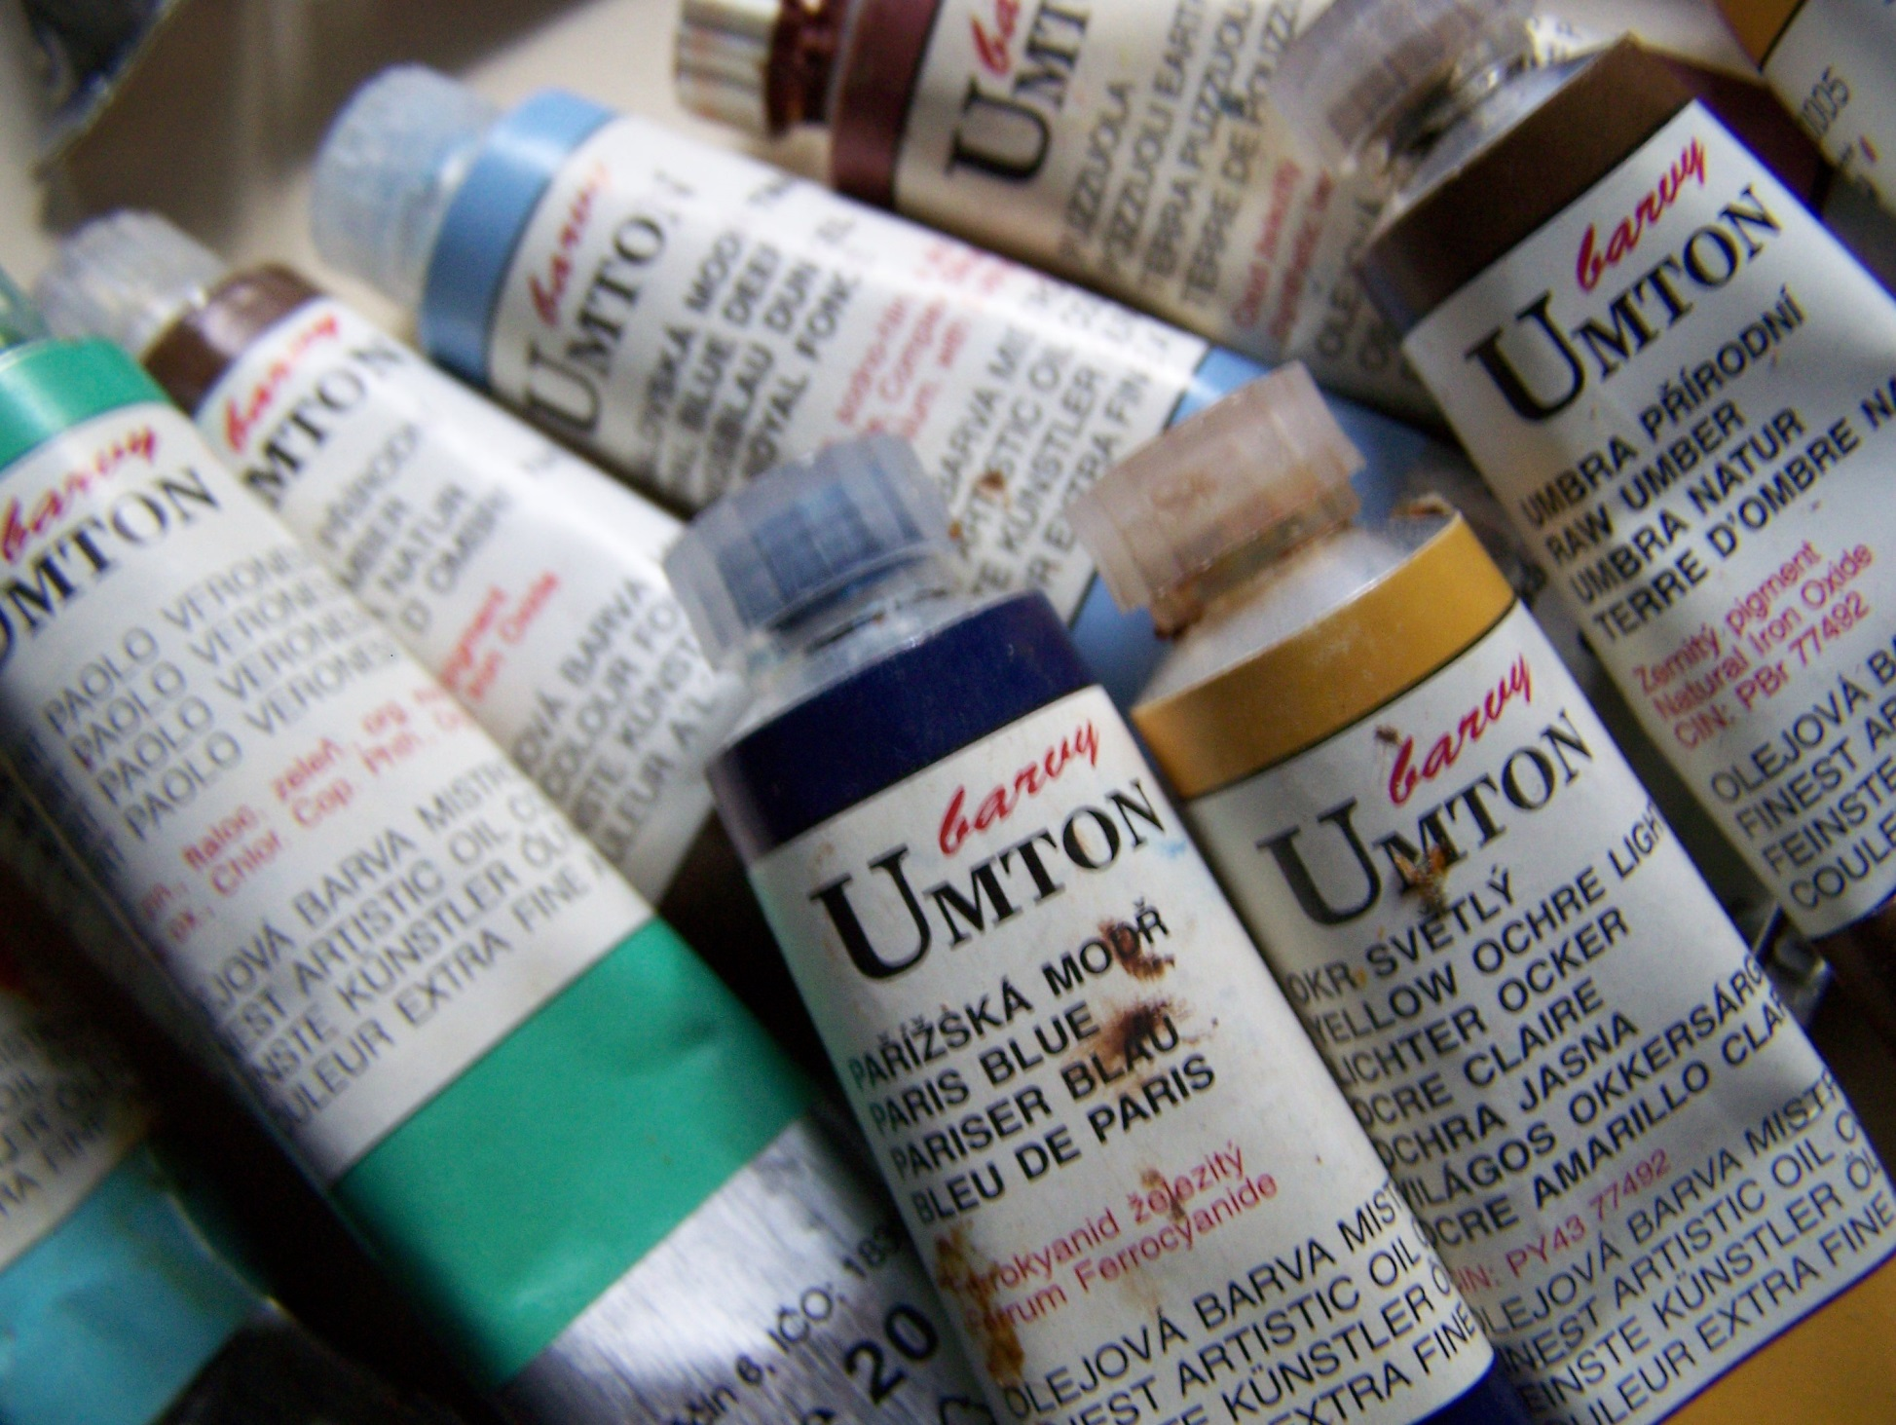
Olejové barvy
Olejomalba = náročná a nákladná technika
Různé druhy a značky i podle složení barvy.
Ředí se terpentýnem, lněným, třezalkovým a jiným olejem.
Po zaschnutí jsou nesmazatelné, nedají se vyprat.
Prodávají se v sadách.
Nejvíce používané jsou k malbě
obrazu, oděvu, na dřevo, kůži
a jiné materiály.
Značkové barvy se používají
i na jiné techniky (speciální
jsou právě na textil, airbrush:
např. Koh - I – Noor, Dílo, Mánes,
Umton, Leonardo da Vinci, Rubens,
Rembrandt, Picasso, Gioconda a jiné.
Archiv autora
Archiv autora
©c.zuk

Slide 10
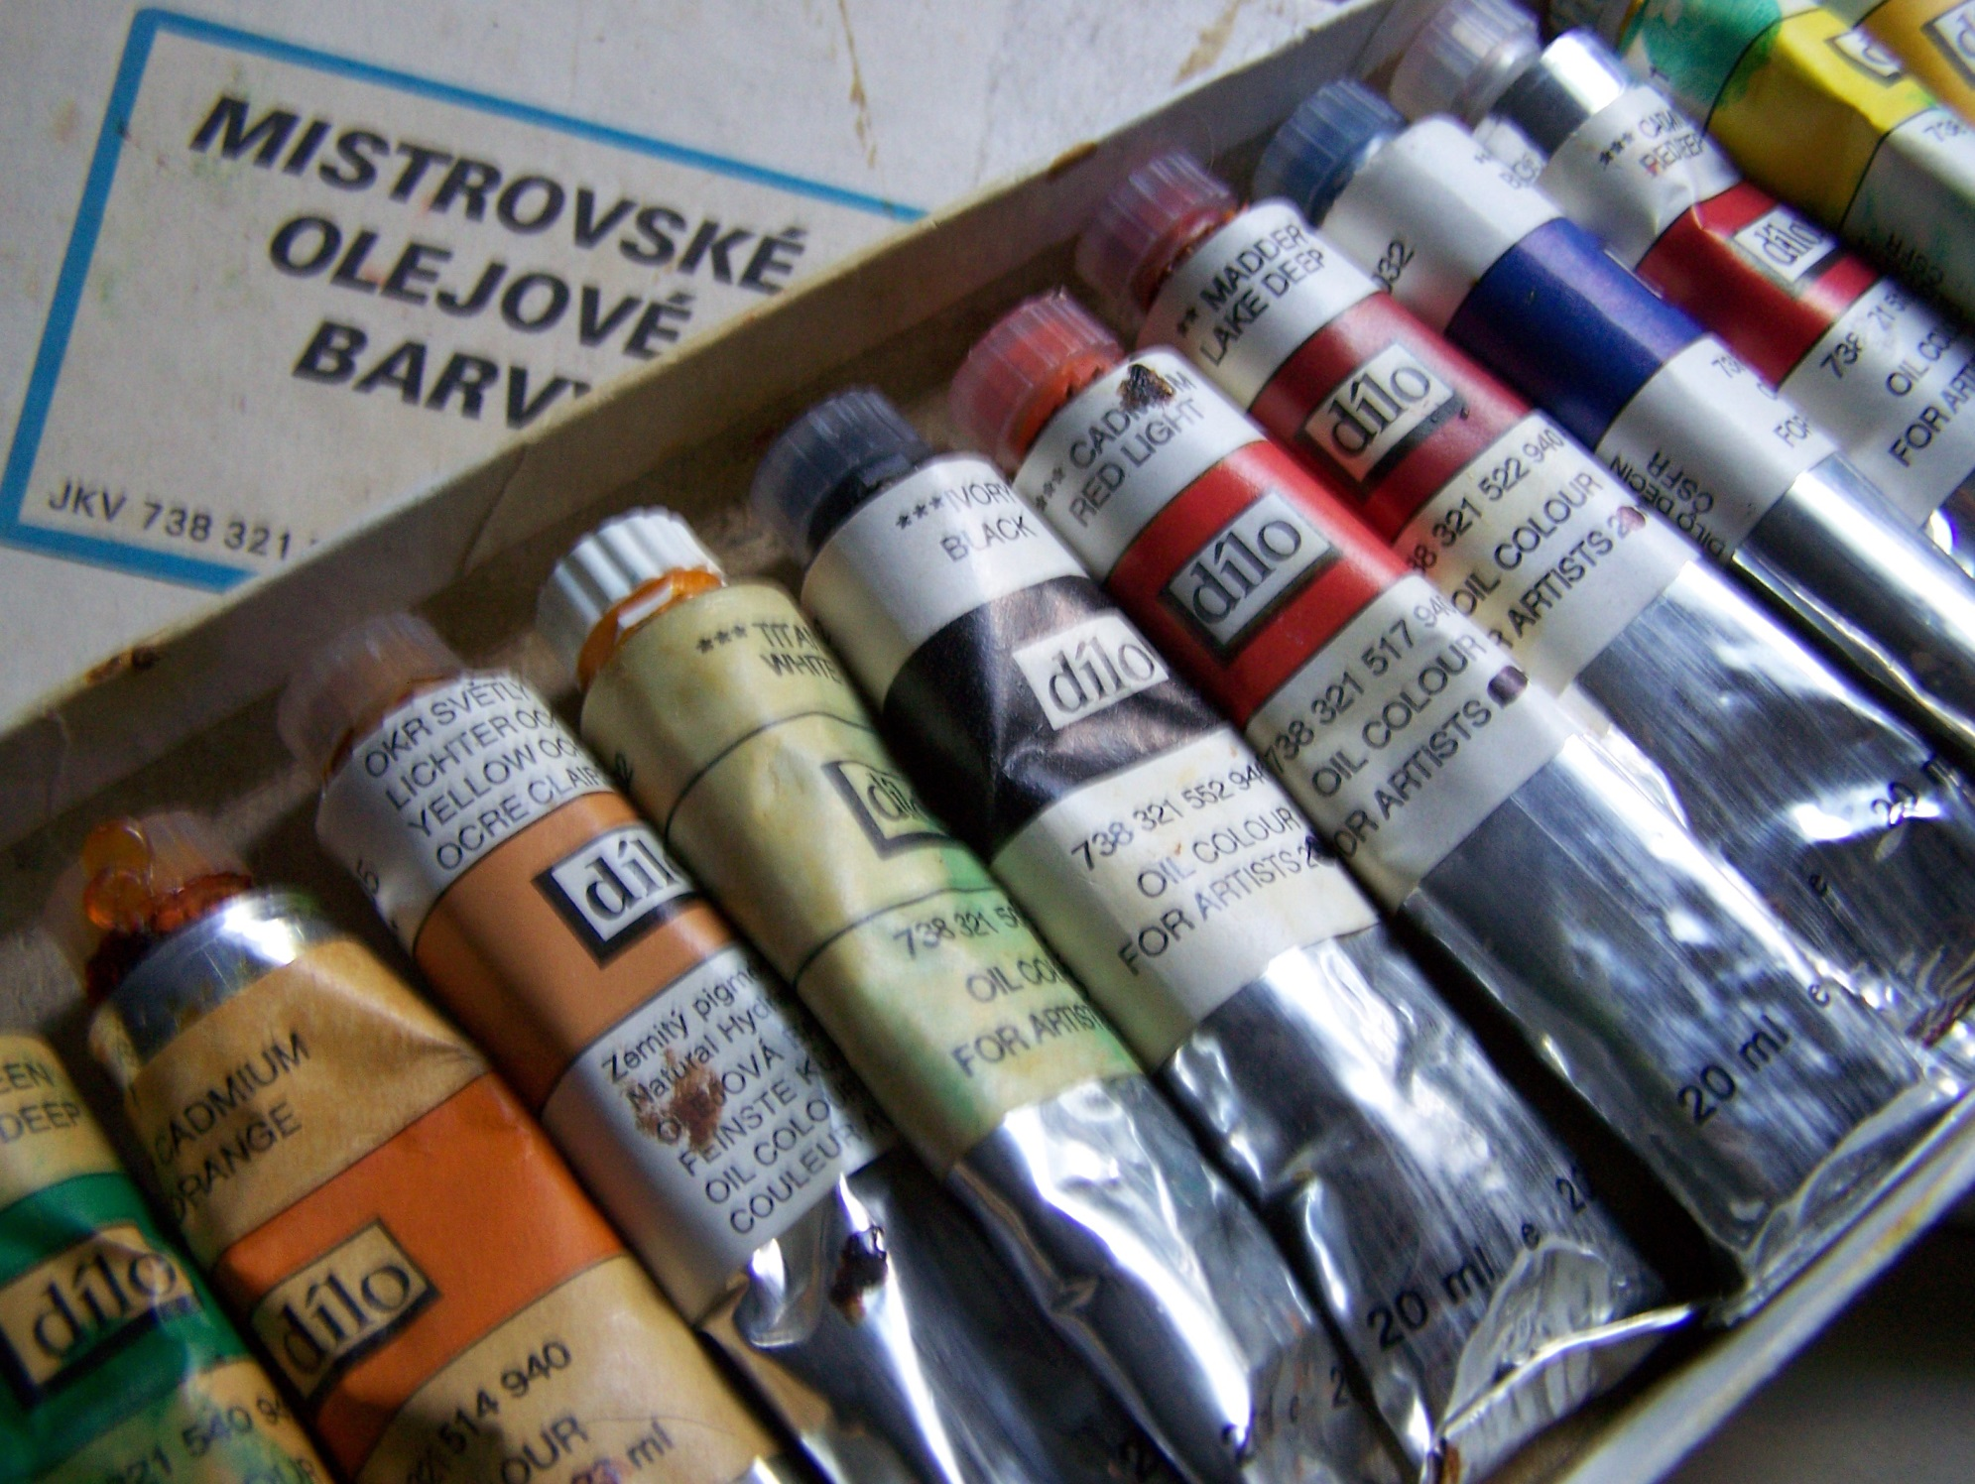
Olejomalba = jedna z nejstarších výtvarných technik!
Každé dějinné období přineslo nové druhy barevných tónů.
Technika je pouze pro vyspělé malíře, i dnes se vyskytují tajné
technologie přípravy barev či podkladu pro olejomalbu (většinou
se jedná o staré mistrovské receptury z renesance s dnešními barvami
a podkladovými nátěry, dostupnými na současném trhu.
Každá barva má svůj vlastní název (většinou anglický nebo podle chemického složení - český).
Například kadmium oranžové, kadmium žluté tmavé, siena přírodní, siena pálená, zeleň listová, čerň kostní, pařížská modř, ultramarín, běloba zinková apod.
Archiv autora
Archiv autora
©c.zuk

Slide 11
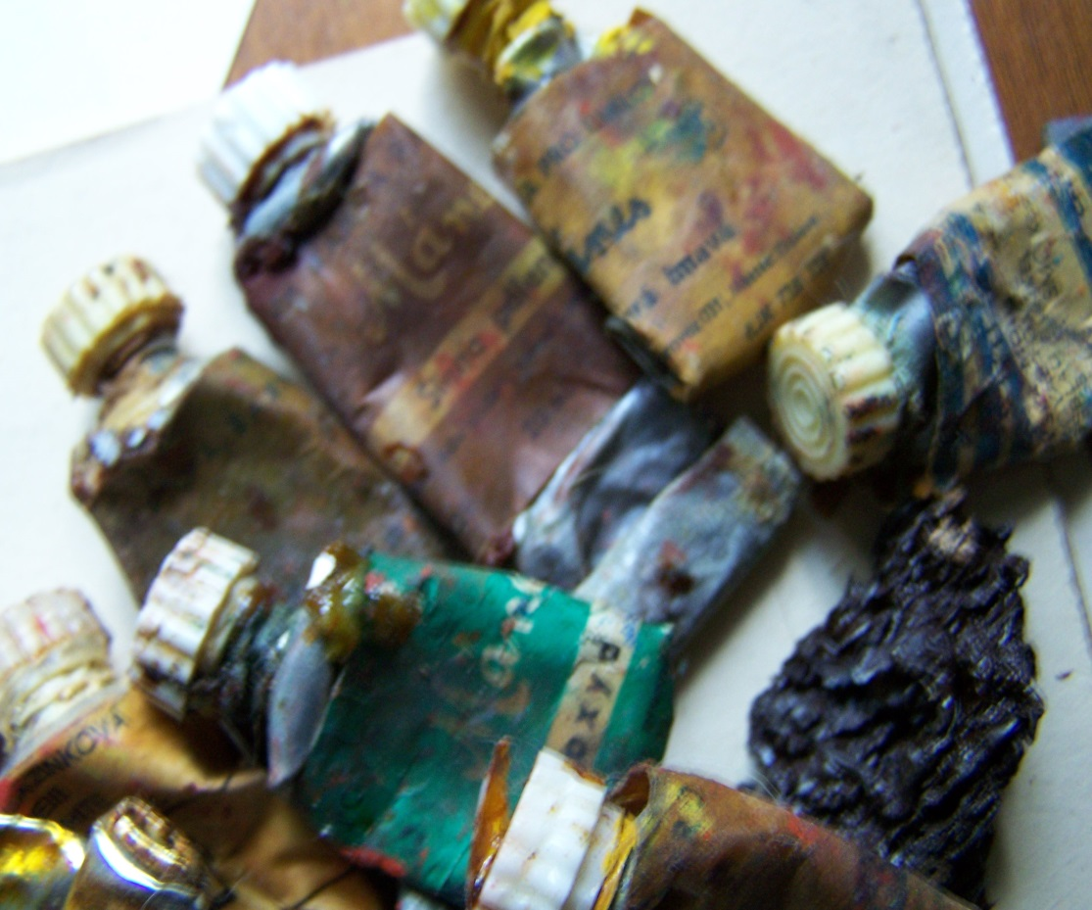
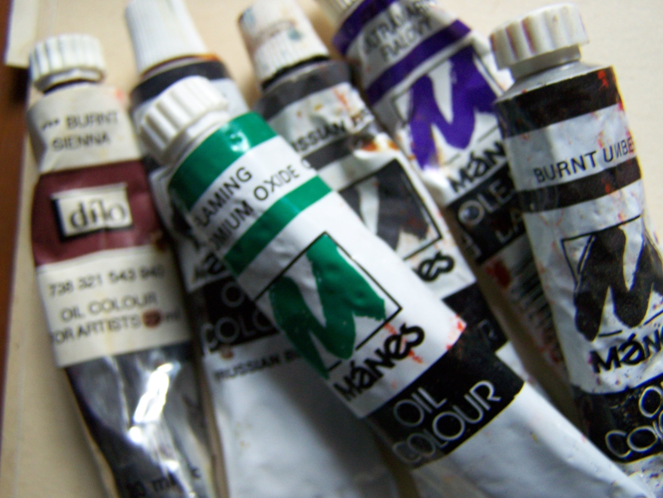
Takhle vypadaly tuby „Mánesovky“
před více jak 50 – ti lety a jsou stále
funkční – měkké a roztíratelné i dnes
(rok 2014).
Liší se také měkkostí obalu – tuby
(na snímku dnešní „Mánesovky“)
Pokud zaschnou, vytvoří velmi pevnou povrchovou krustu, která uvnitř vysychá minimálně několik týdnů, pokud se jedná o slabší nanesenou vrstvu barvy (ředěnou), silné schnou i několik měsíců.
Archiv autora
Archiv autora
©c.zuk

Slide 12
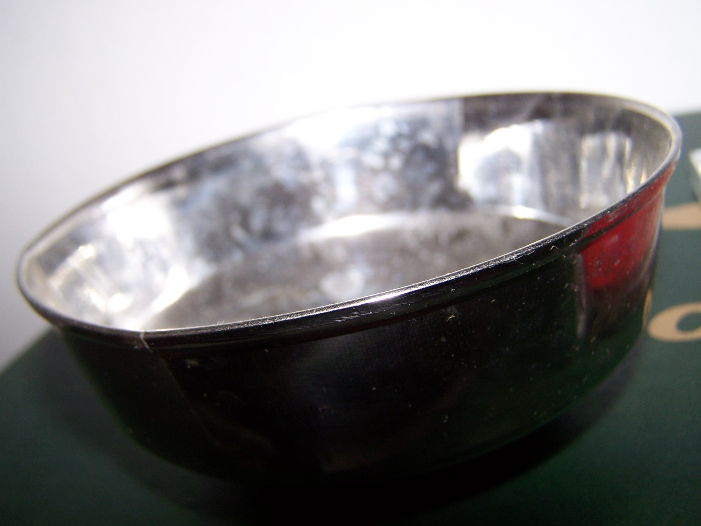
Pro ředění olejové barvy se musí použít nejlépe kovová,
plechová nádoba (měkký plast terpentýn zcela rozloží),
nebo speciální nádoby pro olejomalbu.
Archiv autora
©c.zuk

Slide 13
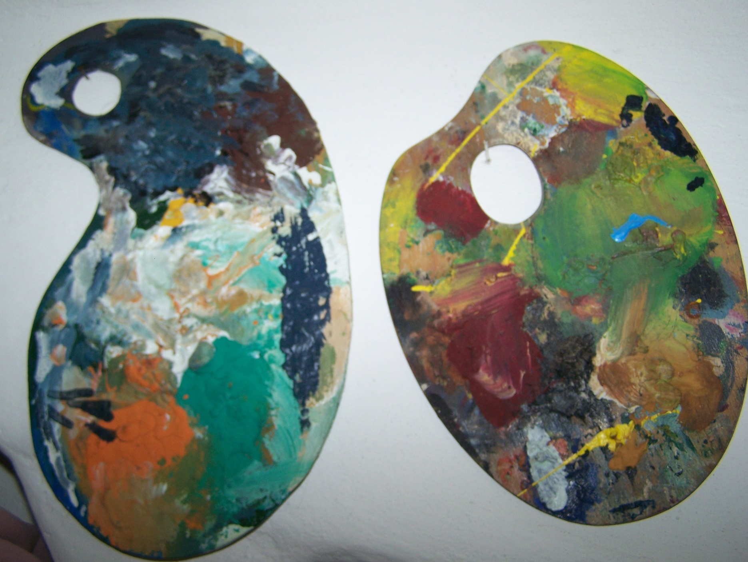
Pro malování olejovými barvami je osvědčené použít
pomůcku: paletu na roztírání barvy vyrobenou
ze dřeva nebo speciální z jiných materiálů pro olejomalbu.
Obě tyto palety jsou pro leváka, pravák by měl otvor na úchop palce na této straně a opačné vykrojení, paleta se vždy opírá
o předloktí malíře.
Archiv autora
©c.zuk

Slide 14
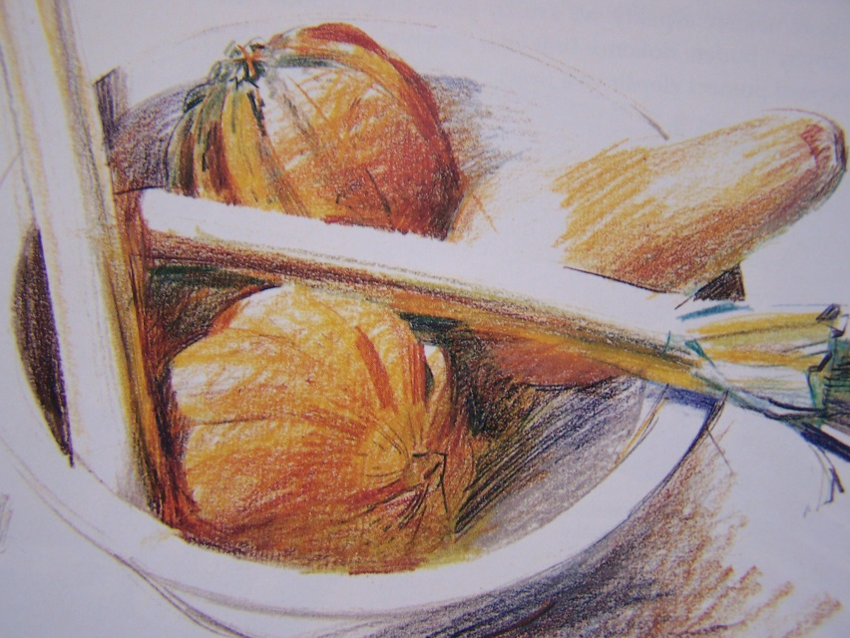
Pracovní list
Namaluj zátiší vodovými barvami jako techniku akvarel
Na formát A3 namaluj jednoduché zátiší (skupinu předmětů, ovoce, nádobí, kosmetiky apod. podle tvého výběru)
Na čtvrtku předkresli slabě tužkou a pak vybarvi vodovými barvami jako akvarel
Pokud máš akvarelové pastelky nebo barvy, použij je.
Zátiší akvarelovými pastelkami před roztíráním
Archiv autora
©c.zuk

Slide 15
Použitá literatura
[1] archiv autora, KODĚROVÁ, Zuzana. : fotografie: galerie © c.zuk 2000-2014
Autorem fotografií, není-li uvedeno jinak, je Zuzana Koděrová. Autor (Zuzana Koděrová) souhlasí s jejich zveřejněním na Metodickém portálu.
©c.zuk

